Slide 1
BÁO CÁO LẬP TRÌNH DI ĐỘNG 2
APP QUẢN LÝ BÁN HÀNG
GVHD: Trương Bá Thái
Thành Viên:
1.Mai thị quanh
2.Lê khương tường vy

Slide 2
Nội Dung:
Giới Thiệu App
Các Chức Năng Trong Chương Trình
Chạy Demo App

Slide 3
Giới Thiệu
App được xây dựng nhằm ứng dụng những kiến thức đã học về Android nâng cao trong quá trình học Lập Trình Di Động 2. Giúp sinh viên hiểu sâu và thực hành tốt những kiến thức được học trong môn này để hoàn thành tốt Project kết thúc môn học.
App nhằm đáp ứng nhu cầu sản phẩm của người dùng, đặc biệt là khách hàng có thể xem các sản phẩm và đặt mua sản phẩm để phục vụ các nhu cầu cho người sử dụng.

Slide 4

CÁC CHỨC NĂNG TRONG CHƯƠNG TRÌNH
Màn Hình Splash
Màn hình chào hiển thị trong 3 giây và chuyển sang màn hình Đăng Nhập

Slide 5

2. Màn hình đăng nhập
Màn hình cho phép người dùng đăng nhập bằng tên và mật khẩu đã đăng ký trước đó
Nếu chưa có tài khoản, click button đăng ký để tạo tài khoản mới
Sau khi đăng nhập thành công, sẽ chuyển sang màn hình trang chủ

Slide 6
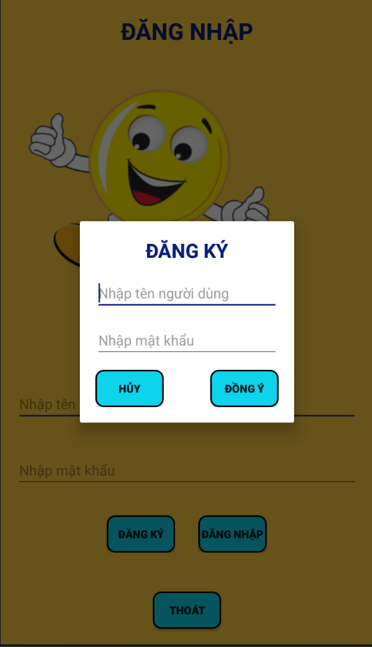
3. Màn hình đăng ký
Màn hình tạo mới tài khoản bằng tên người dùng và mật khẩu

Slide 7
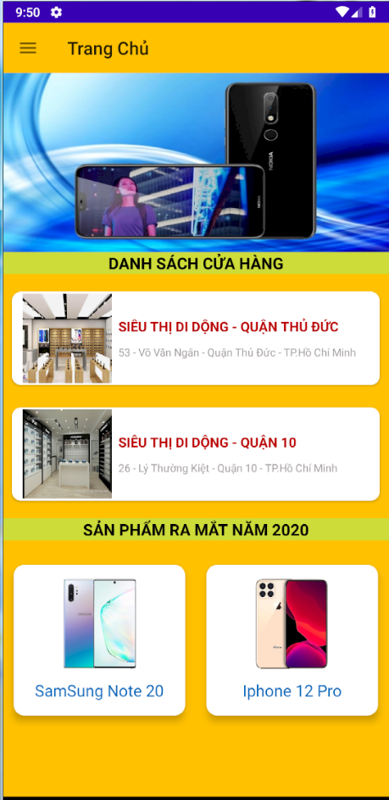
4. Màn hình trang chủ
- Hiển thị địa chỉ cửa hàng khi click vào ảnh
- Hình ảnh giới thiệu các sản phẩm mới
- Animation tạo chuyển động
giữa các hình ảnh

Slide 8
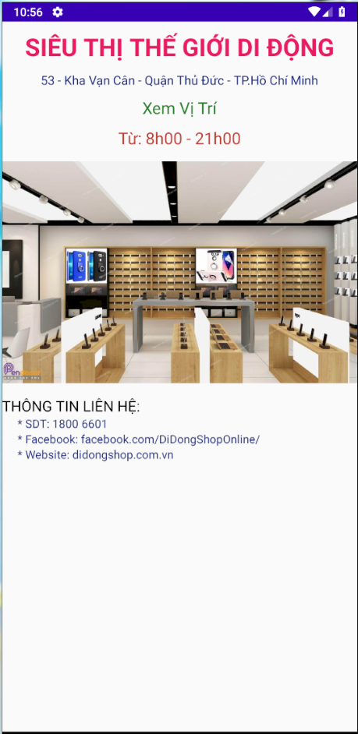
5. Màn hình giới thiệu cửa hàng
- Hiển thị tên cửa hàng, địa chỉ, thời gian hoạt động
- Hình ảnh cửa hàng

Slide 9
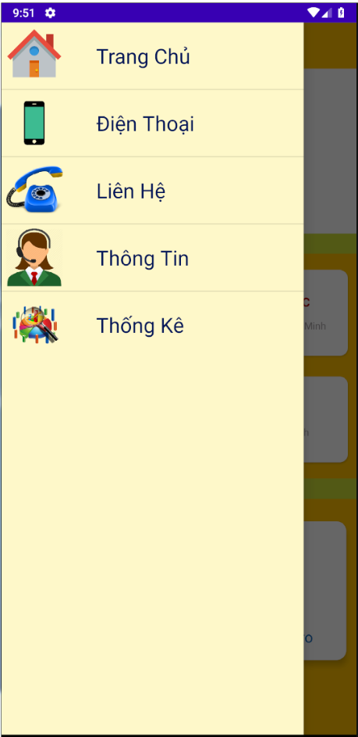
6. Màn hình menu
Màn hình gồm:
- Listview kết hợp cardview hiển thị danh sách danh mục sản phẩm, thông tin liên hệ
- Animation chuyển động giữa các danh mục

Slide 10
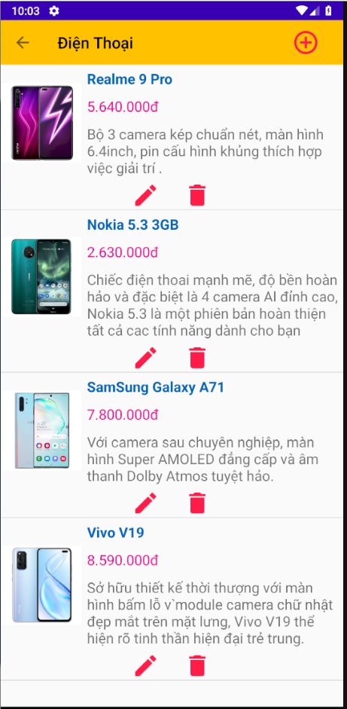
7. Màn hình danh sách sản phẩm

Slide 11
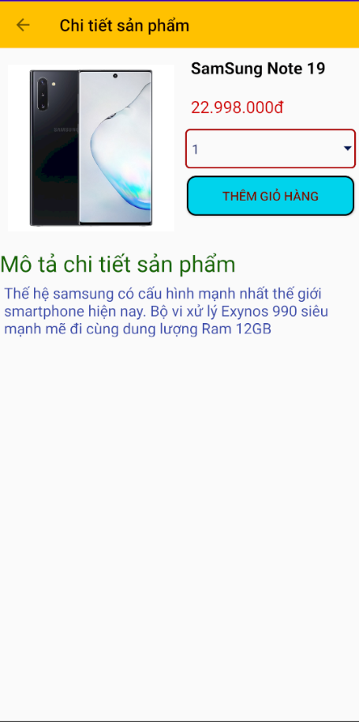
8. Màn hình chi tiết sản phẩm
Màn hình gồm:
- Hiển thị tên sản phẩm, mô tả chi tiết
Hình ảnh hiển thị sản phẩm
Button thêm và giỏ hàng
Số lượng sản phẩm muốn mua

Slide 12
Màn hình gồm:
Recyclerview hiển thị danh sách các sản phẩm
Cardview hiển thị từng item
Tên sản phẩm
Giá sản phẩm
Mô tả ngắn sản phẩm

Slide 13
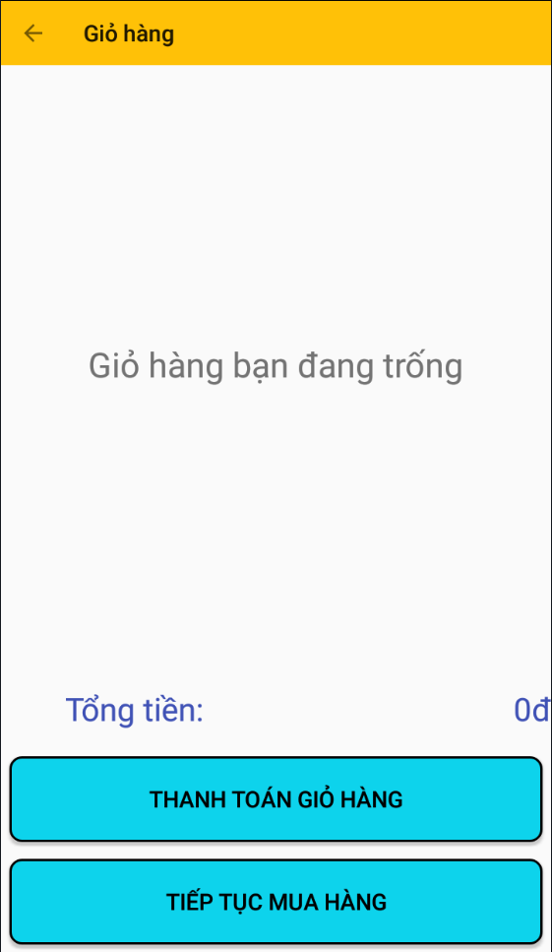
9. Màn hình giỏ hàng
Màn hình cho phép khách hàng thanh toánnhững sản phẩm đã chọn mua trước đó

Slide 14
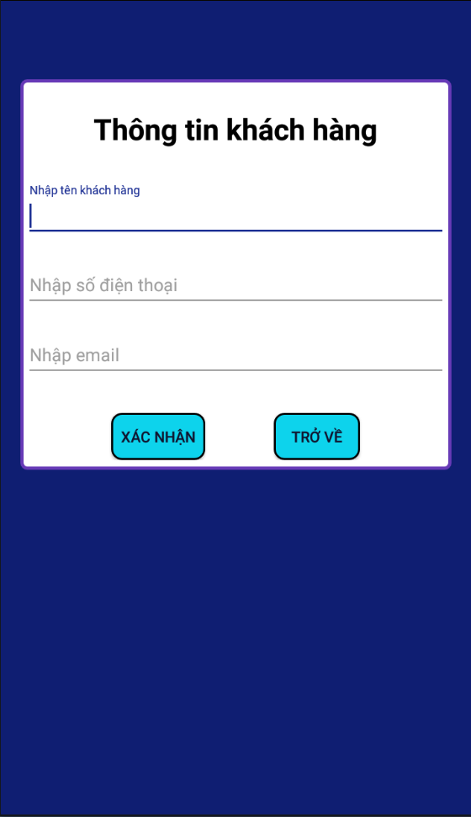
10. Màn hình thông tin khách hàng
Điền thông tin khách hàng, số điện thoại liên hệ thanh toán
Button xác nhận
Button trở về giỏ hàng

Slide 15
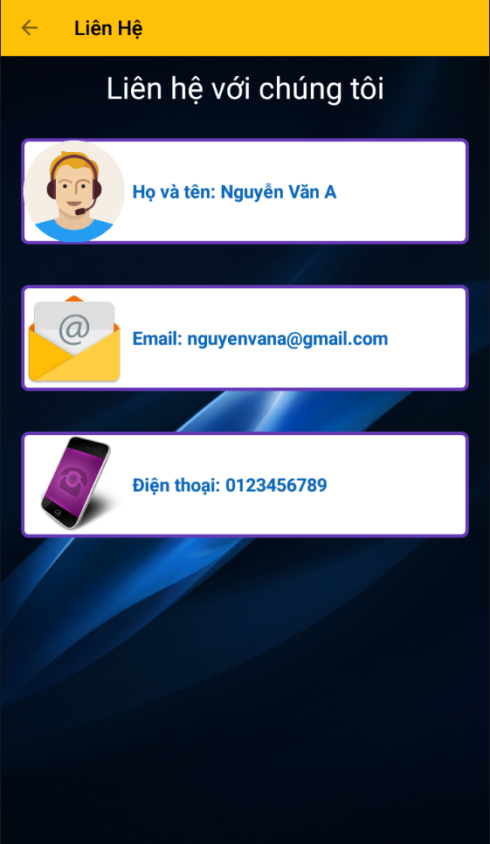
11. Màn hình liên hệ

Slide 16
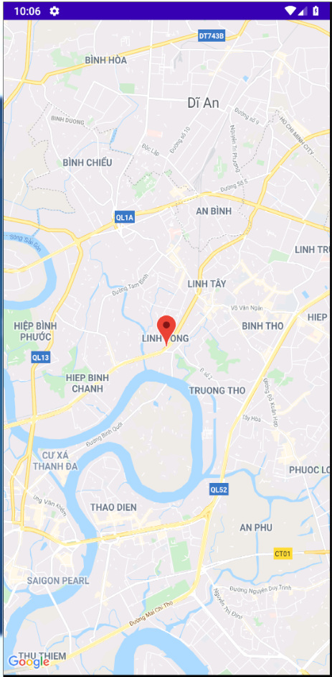
12. Màn hình bản đồ
- Hiển thị địa điểm cửa hàng

Slide 17
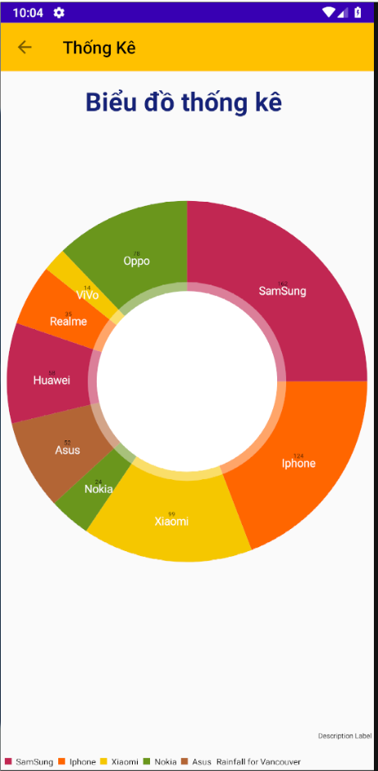
13. Màn hình thống kê sản phẩm

Slide 18

Thank for watching!

